Slide 1




Impacts économiques de la gestion de peuplements mélangés
Gauthier Ligot

Slide 2


Gembloux Agro-Bio Tech
Mathilde Pau, Guillaume De Decker, Hugues Claessens
UCLouvain
Mathieu Jonard, Frédérick André
UNamur
Charles Debois, Simon Hauzer,
Laurence Delahaye, Christine Sanchez, François de Coligny, Mathieu Fortin

Slide 3
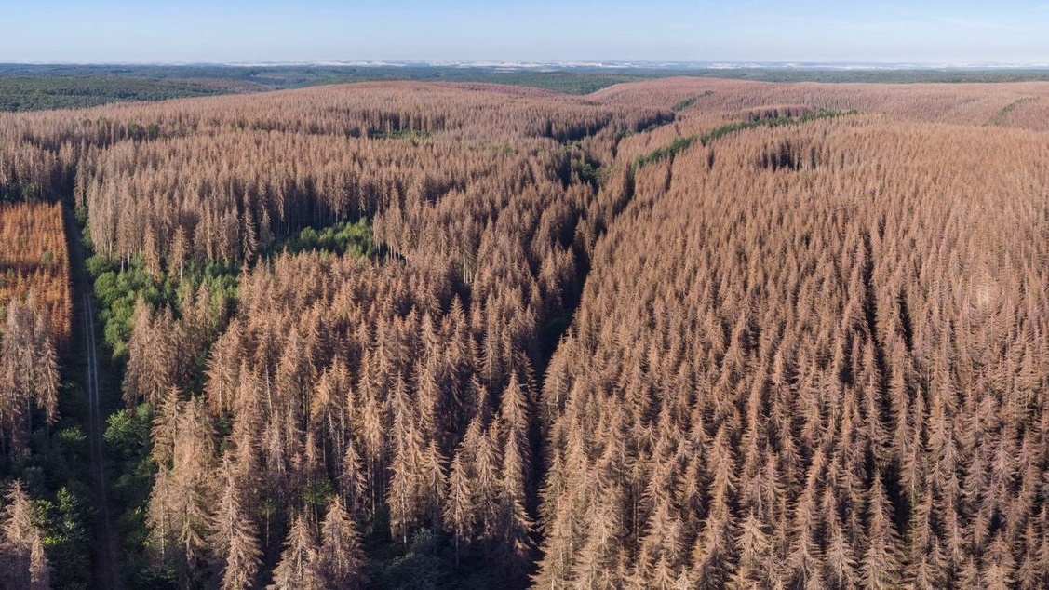

Le mélange pour renforcer la résilience
Sylvain Gaudin © CNPF

Slide 4
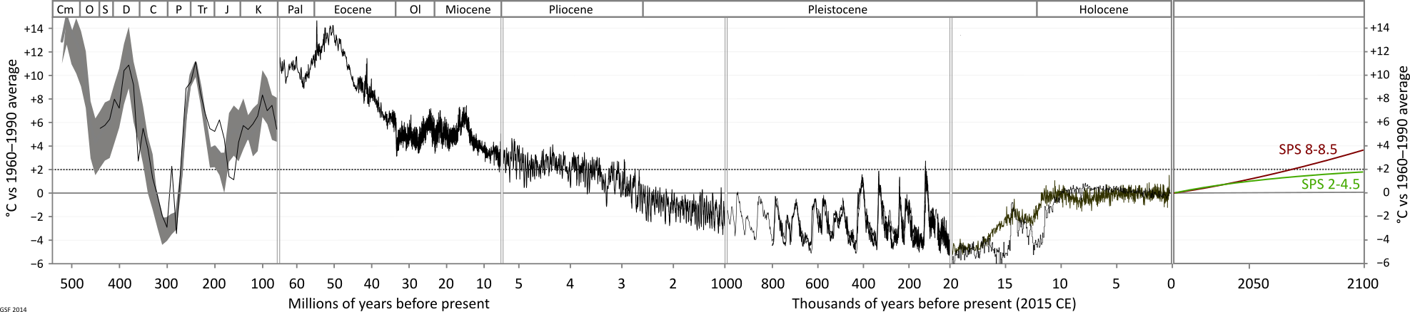
Le mélange pour renforcer la résilience
Sylvain Gaudin © CNPF

Slide 5
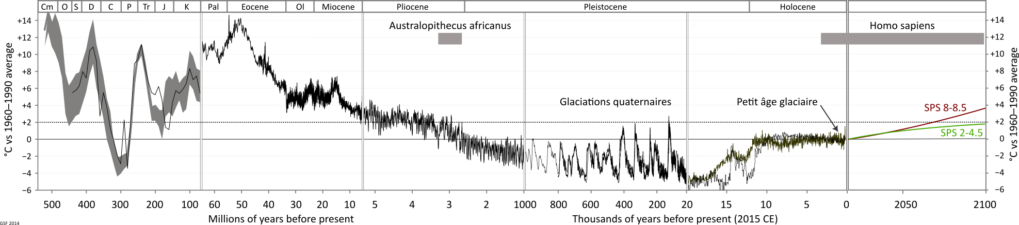

Le mélange pour renforcer la résilience
Sylvain Gaudin © CNPF

Slide 6
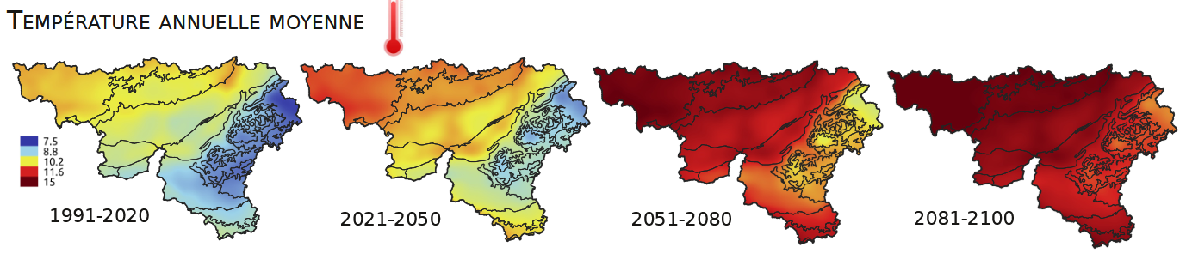
Le mélange pour renforcer la résilience
+ 4°C en 85 ans
(RCP 8.5)
Sylvain Gaudin © CNPF

Slide 7
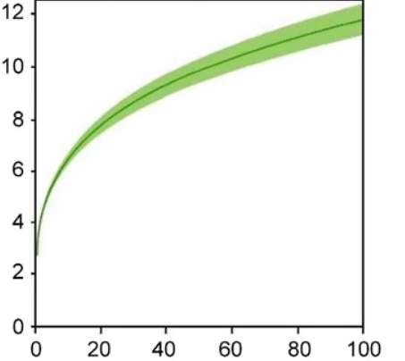
Mélange et productivité
Productivité (m³/ha/an)
Plus les peuplements sont mélangés plus ils sont productifs.
Etude menées à l’échelle globale (44 pays)
Nombre d’espèces relatif (%)
Liang et al, 2016

Slide 8
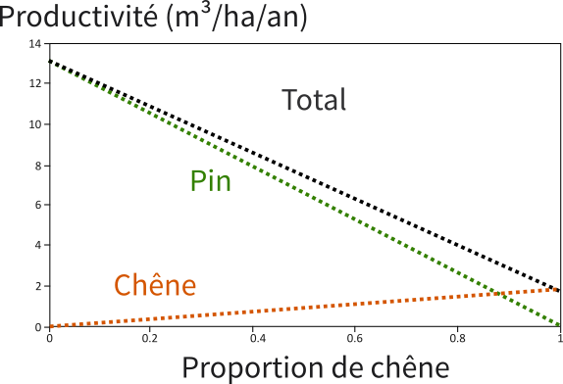
Mélange et productivité
Pineraie pure
13 m²/ha/an
Mélange 50-50
7,5 m²/ha/an attendus
Chênaie pure
2 m²/ha/an
Mélange de pin sylvestre (Pinus sylvestris) et Chêne tauzin (Quercus pyrenaica)
Del Rio et al, 2009

Slide 9
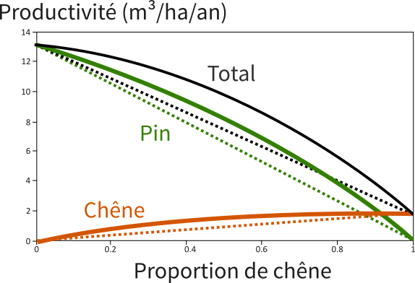
Mélange et productivité
Mélanges 50-50 :
10 m²/ha/an
2 monocultures :
7,5 m²/ha/an
Mélange de pin sylvestre (Pinus sylvestris) et Chêne tauzin (Quercus pyrenaica)
Del Rio et al, 2009

Slide 10
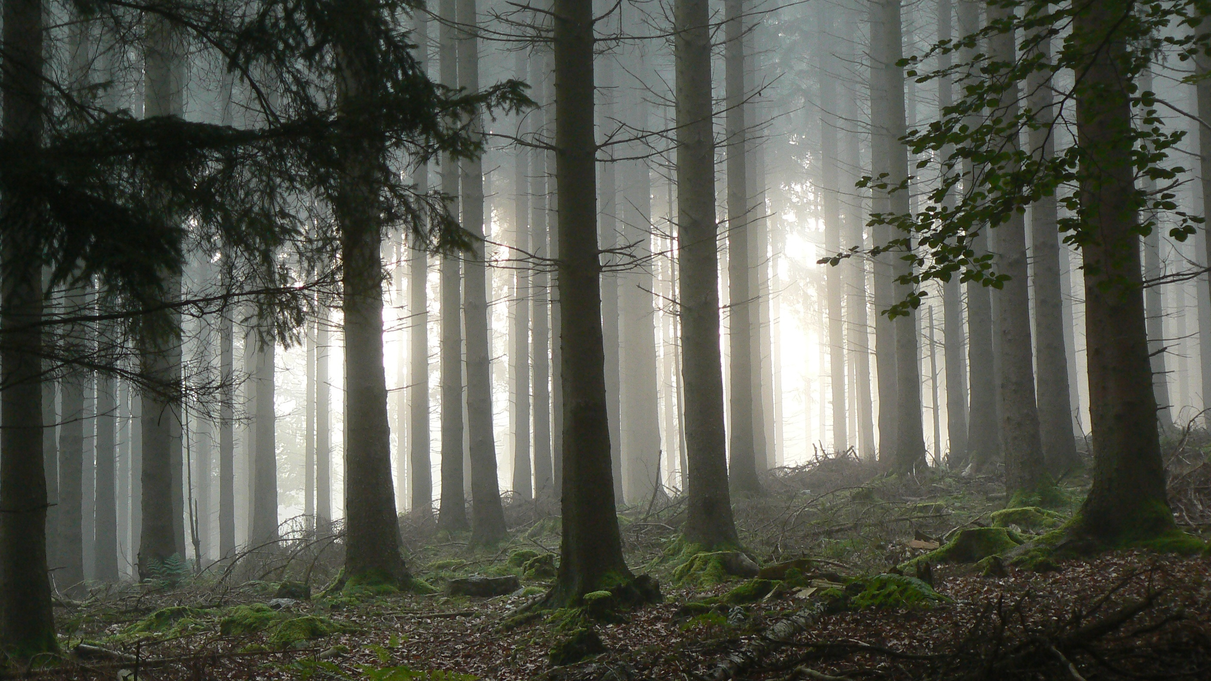
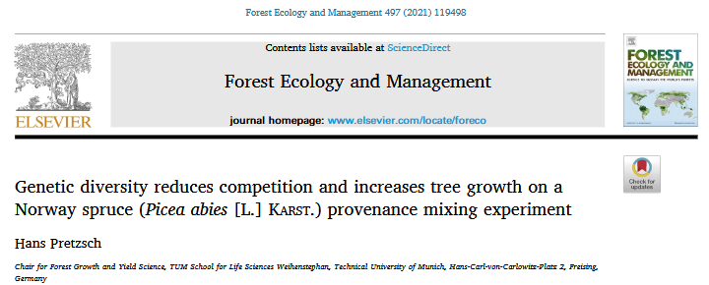
Le mélange d’espèces et de provenances
Pretszch 2021

Slide 11
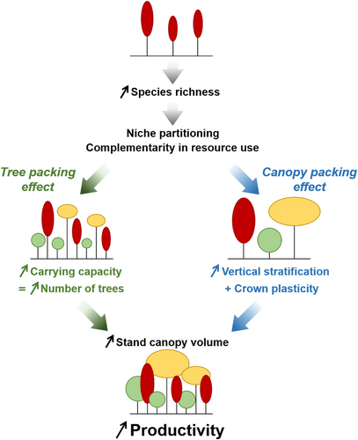
Mélange et productivité
Morin et al, 2025
Notes:
Tree packing a été démontrer à partir de 5 inventaires nationaux… L’effet n’était pas significatif en Wallonie cependant. L’effet pourrait être plus marqué dans les environnement les plus contraignants

Slide 12
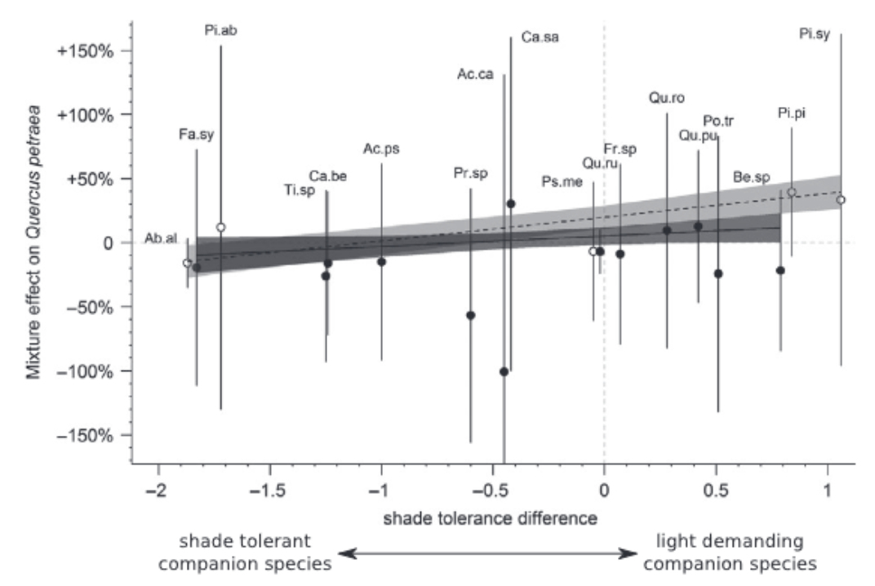
Quels sont les mélanges les plus productifs
Tous les mélanges ne sont pas gagnants…
Par exemple, le chêne sessile produit plus s’il est en mélange avec des essences peu tolérantes à l’ombre (héliophiles)
Toïgo et al. 2017
Notes:
Tree packing a été démontrer à partir de 5 inventaires nationaux… L’effet n’était pas significatif en Wallonie cependant. L’effet pourrait être plus marqué dans les environnement les plus contraignants

Slide 13
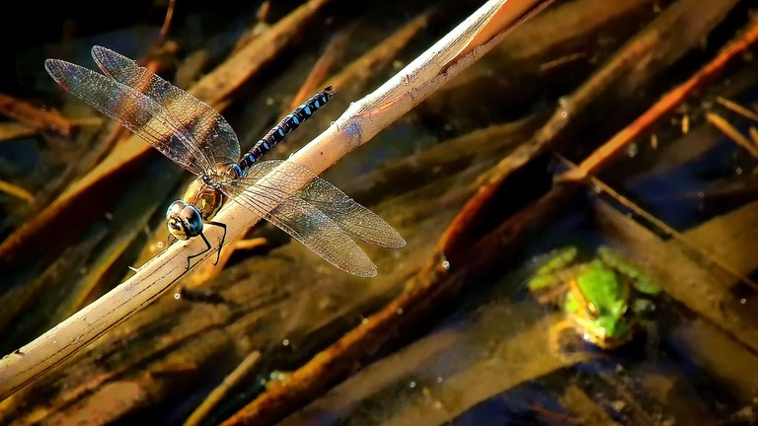
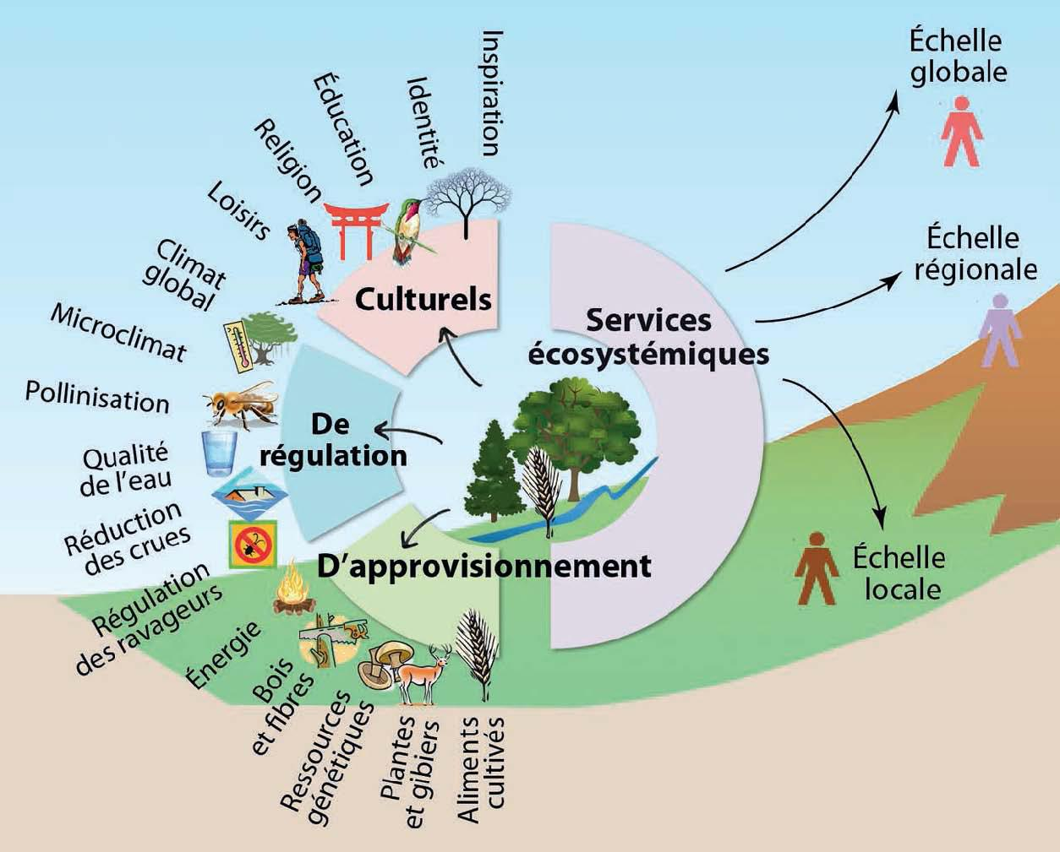
Mélange et leur valeur économique

Slide 14
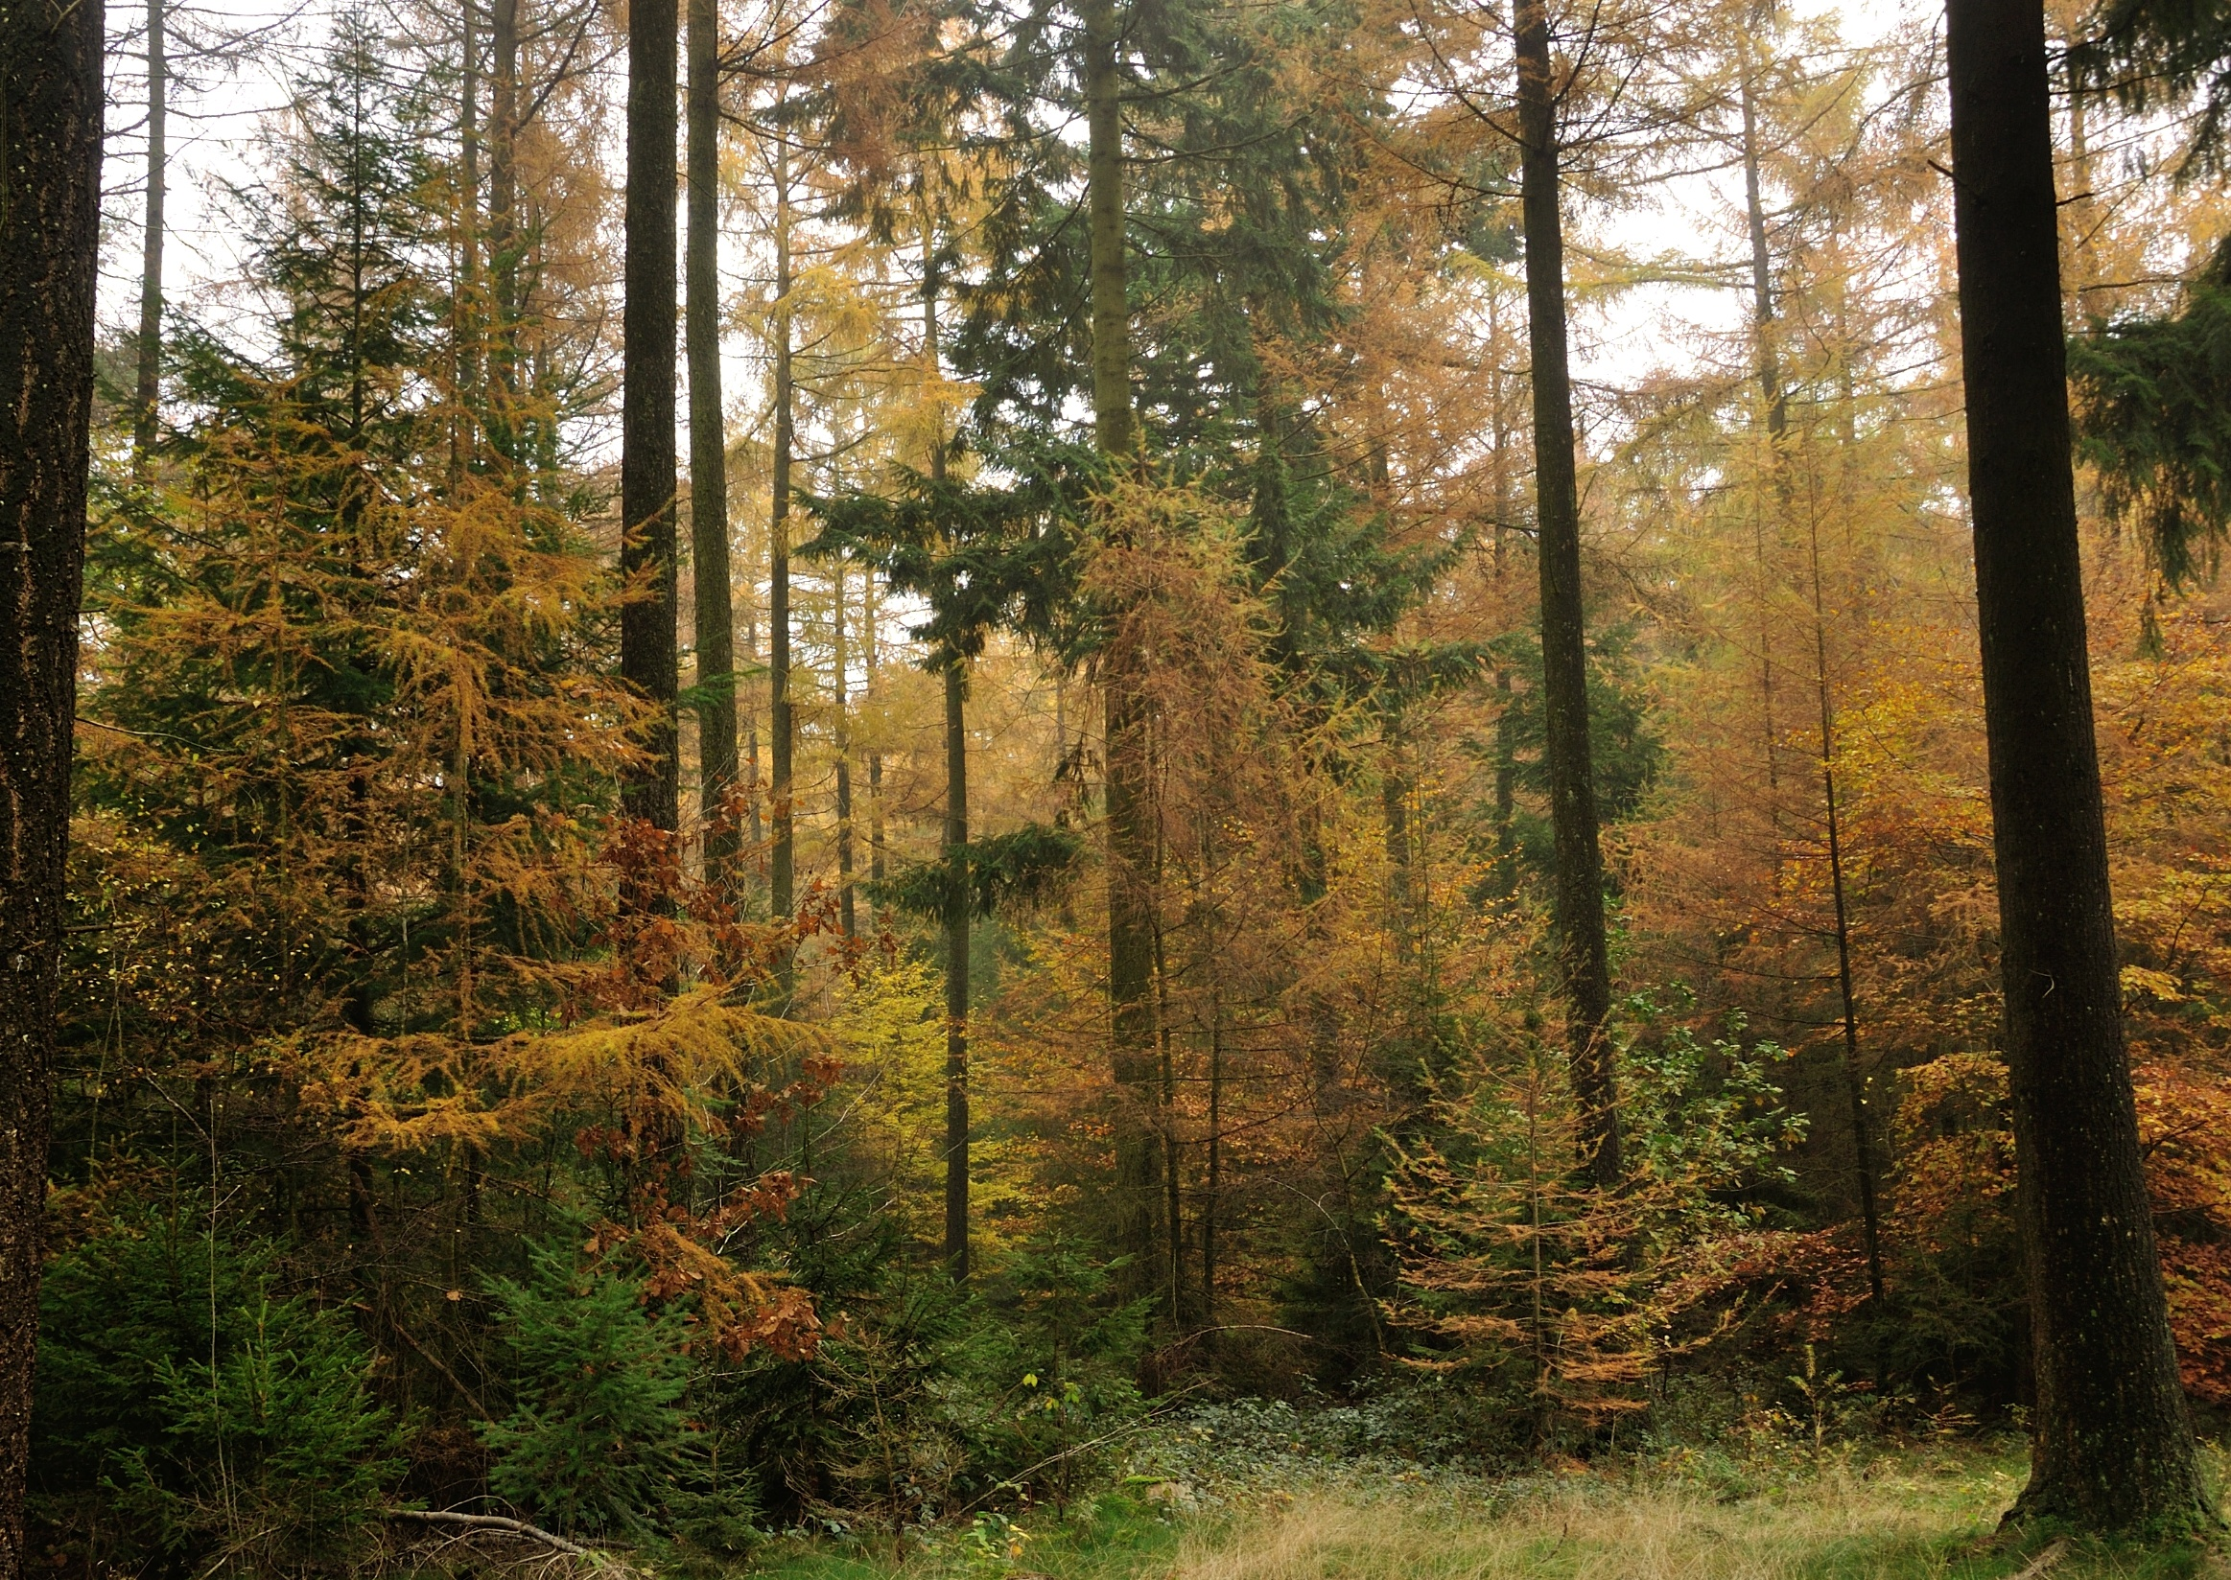
Le mélange mais aussi une diversité d’itinéraires sylvicoles.
Deux exemples d’études avec deux approches différentes (observations, modélisation)

Slide 15
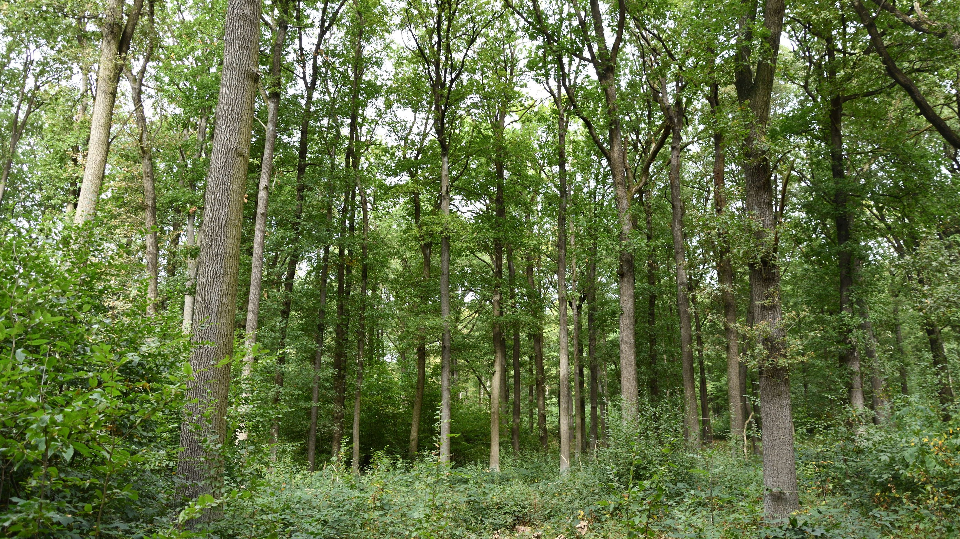

30 années de sylviculture Pro Silva à Haugimont (UNamur) : bilan écologique et économique - Leçons et perspectives pour des forêts résilientes en Wallonie
Gauthier Ligot, Guillaume De Decker, Hugues Claessens, Simon Hauser, Christine Sanchez, Laurence Delahaye, Charles Debois

Slide 16
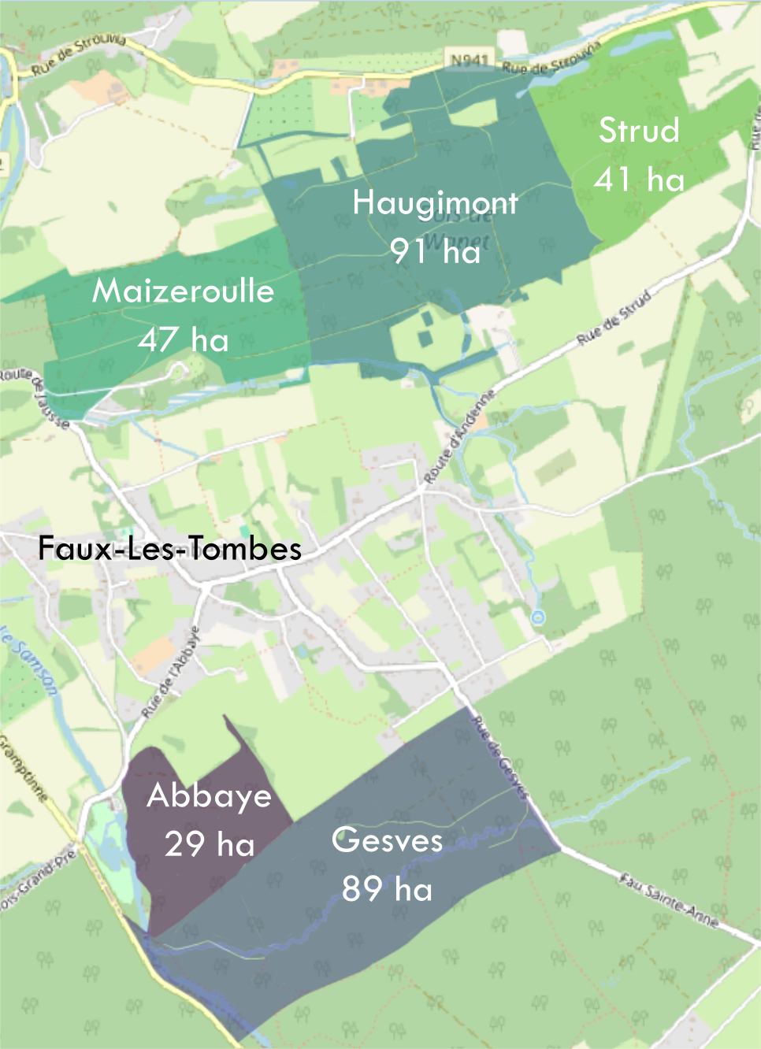
Bilan de 30 années de gestion Pro Silva dans une propriété de 300 ha
Zone d’étude
130 - 277 m d'altitude (10,1°C ; 883 mm/an).
5 massifs (correspondant à des achats différents).
Applications des principes Pro Silva depuis 1992. Favoriser le mélange avec un couvert continu.
Données
Inventaires en plein 1979, 1992, 1995, 2009, 2019
Inventaires (arbres + biodiversité) en 2024 dans 6 parcelles d’1 ha
Recueil des dépenses et recettes par massif

Slide 17
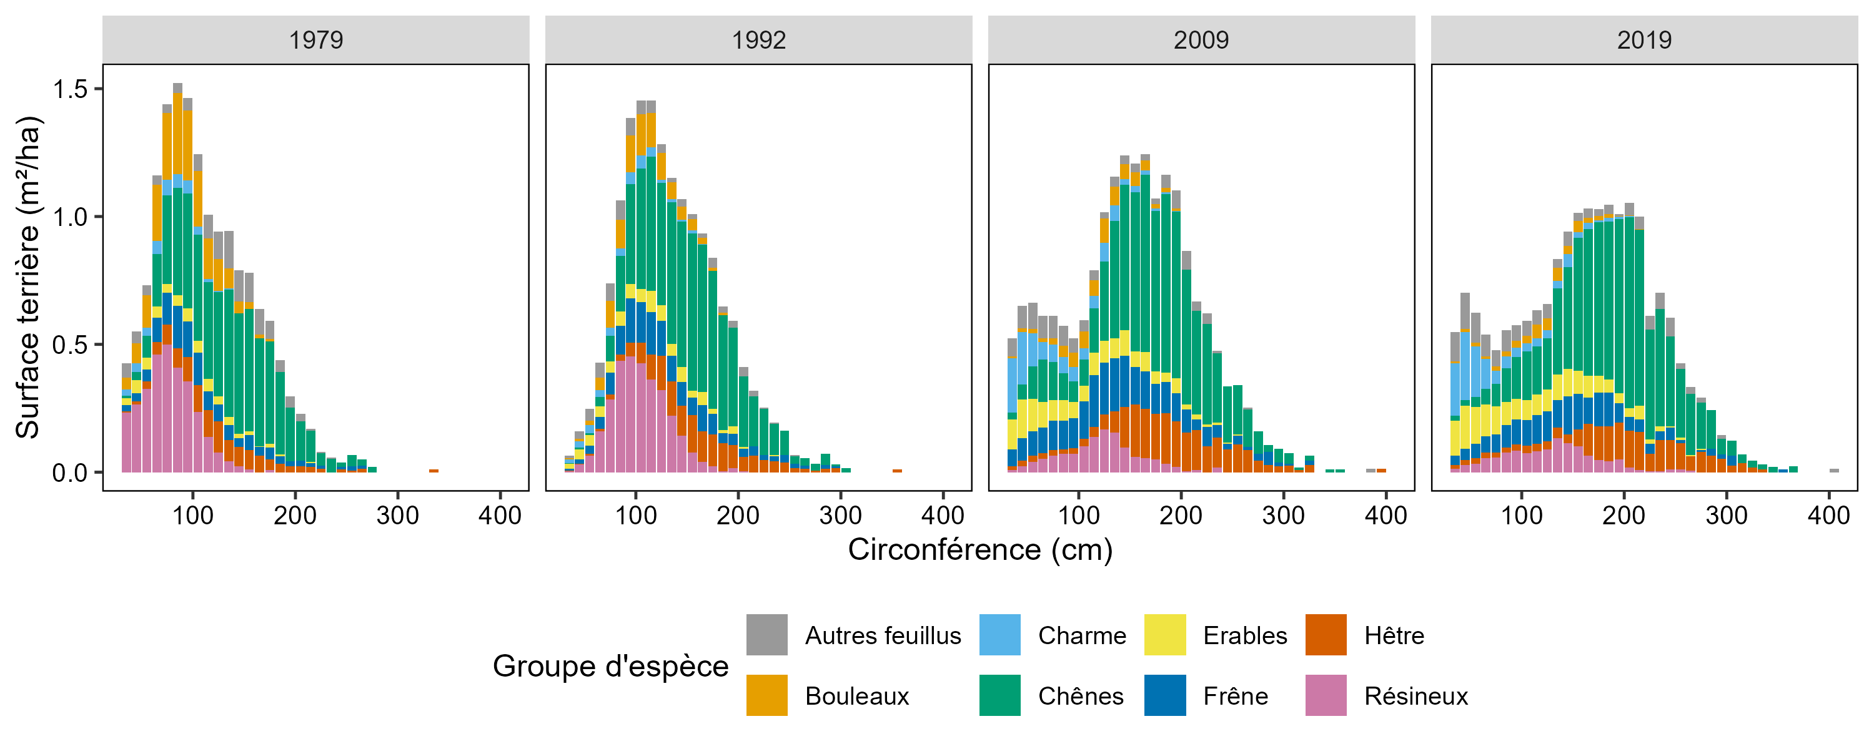
Chênaies mélangées + quelques plantations
Régénération naturelle diversifiée, y compris de chêne.
Production : 6,2 m³/ha/an.
Récolte : 62-104% de l’accroissement
Densité et volume sur pied assez stable
Augmentation de la valeur sur pied (gros chênes)
Structure, composition et densité
Massif d’Haugimont

Slide 18
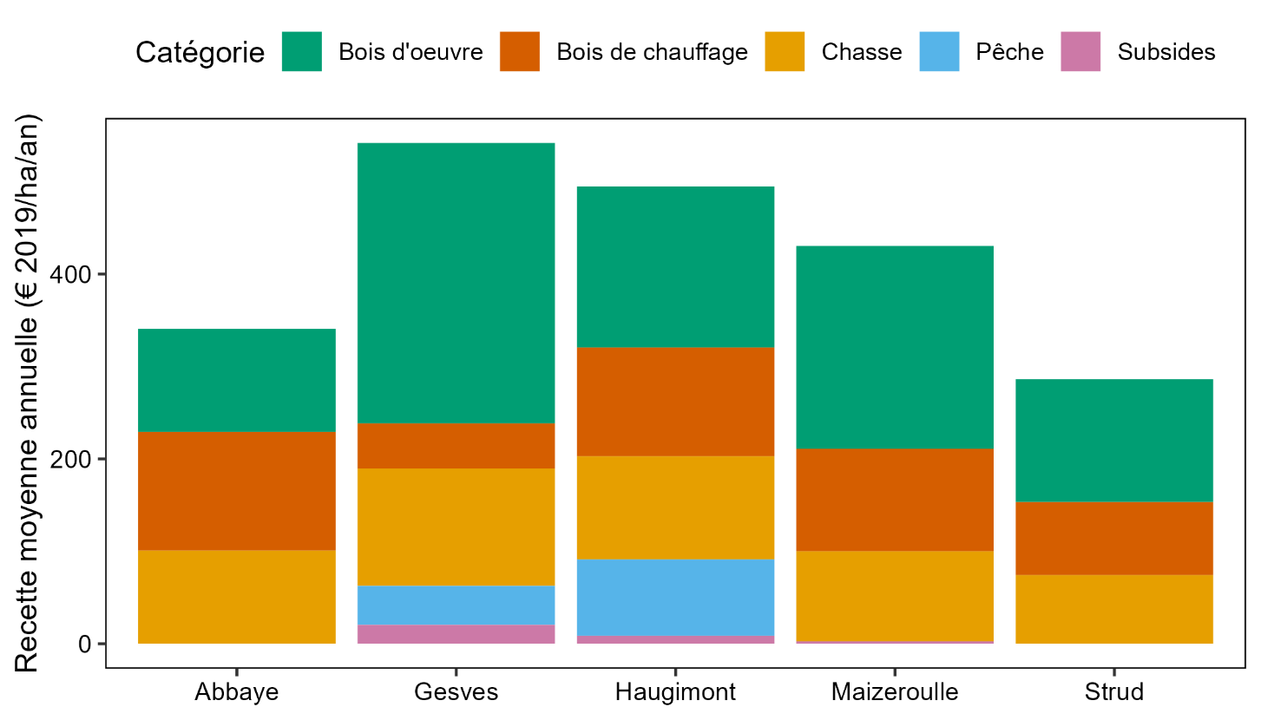
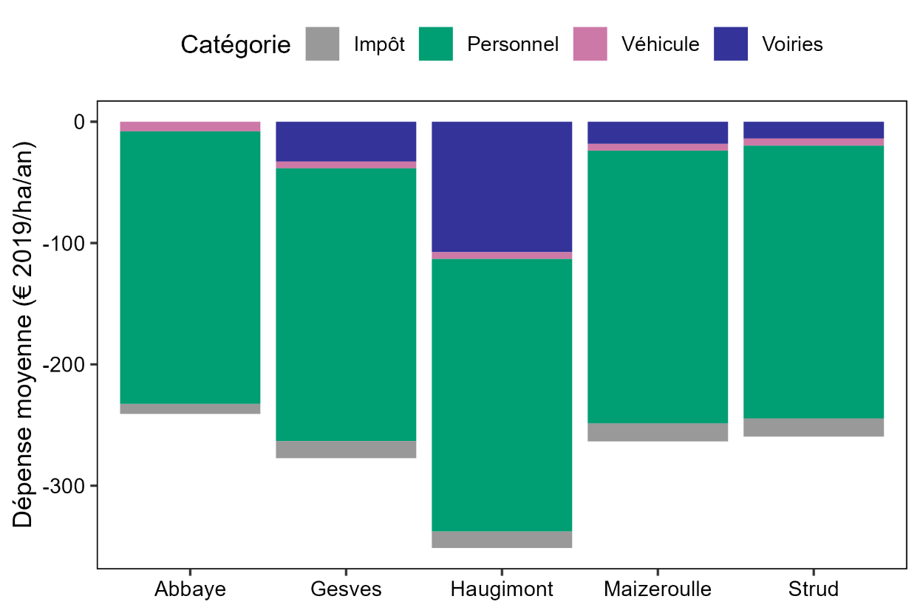
Bénéfices annuels moyens : 100 – 265 €/ha/an
  27 €/ha/an dans le massif de Strud (frêne, coupe reportée)
Ventes de bois : 2/3 des recettes totales
Ventes de bois de chauffage : 1/3 des vente de bois
Loyer de chasse : 1/4 des recettes totales
Coût du personnel (1/5 Ig, 3/5 Tech.)
Rentabilité financière

Slide 19
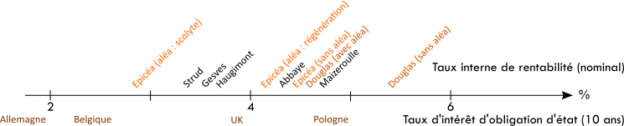
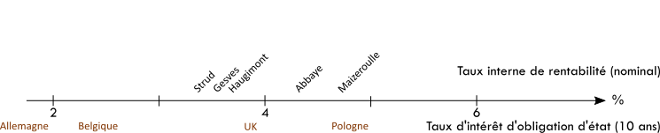
Comparaison de la rentabilité observée avec d’autres investissements
La gestion a été rentable :
Comparable à un placement avec un taux d’intérêt > 3%.
< une plantation de douglas sans aléa (22 m³/ha/an !).
≈ plantation d’épicéa.
Bénéfice > 0 avec une augmentation de la valeur sur pied, de la diversité et avec une abondante régénération y compris de chêne (résilience).

Slide 20
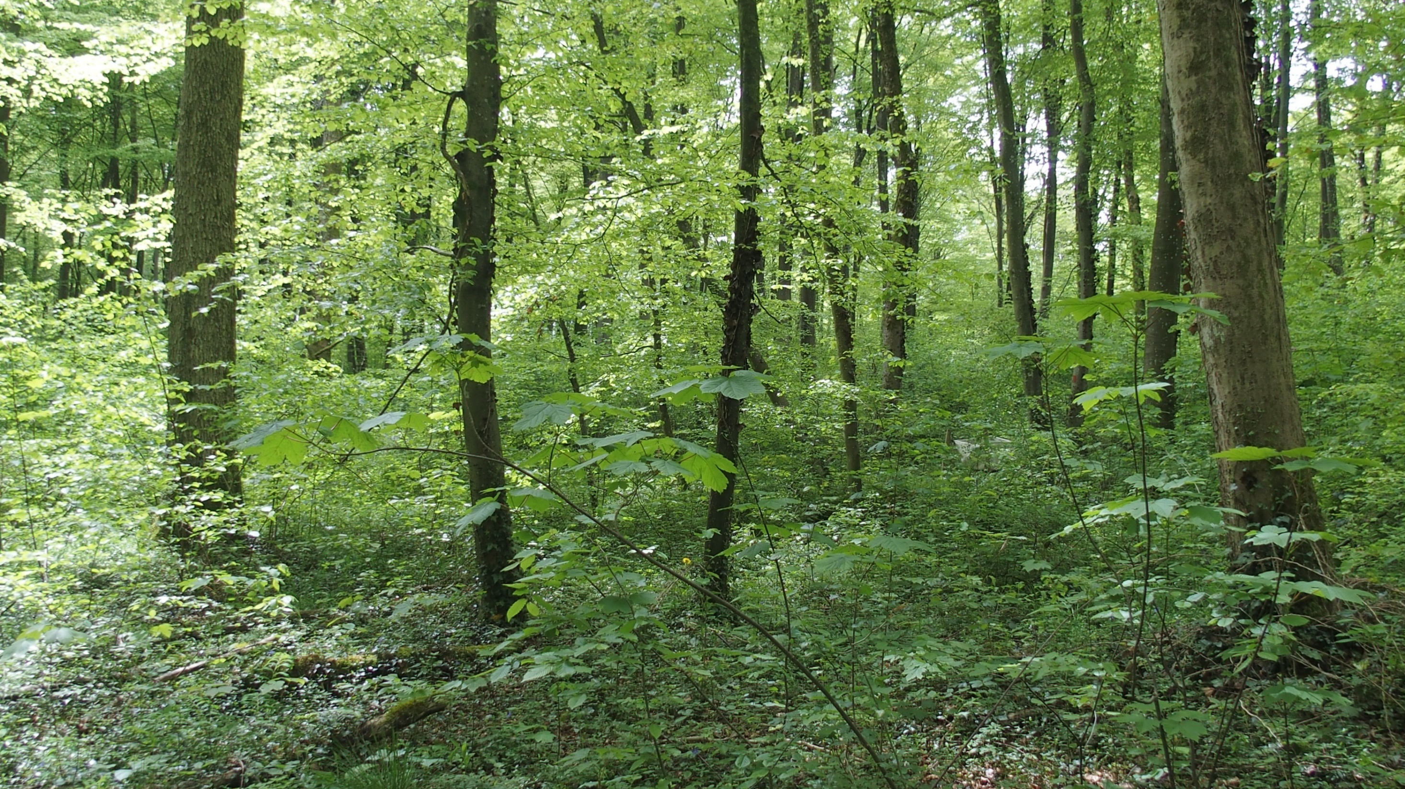


Diversification forestière face aux changements globaux et à la pression des ongulés : une expérience de simulation
Mathilde Pau, Mathieu Jonard, Frédéric André, Mathieu Fortin, François de Coligny, Gauthier Ligot

Slide 21
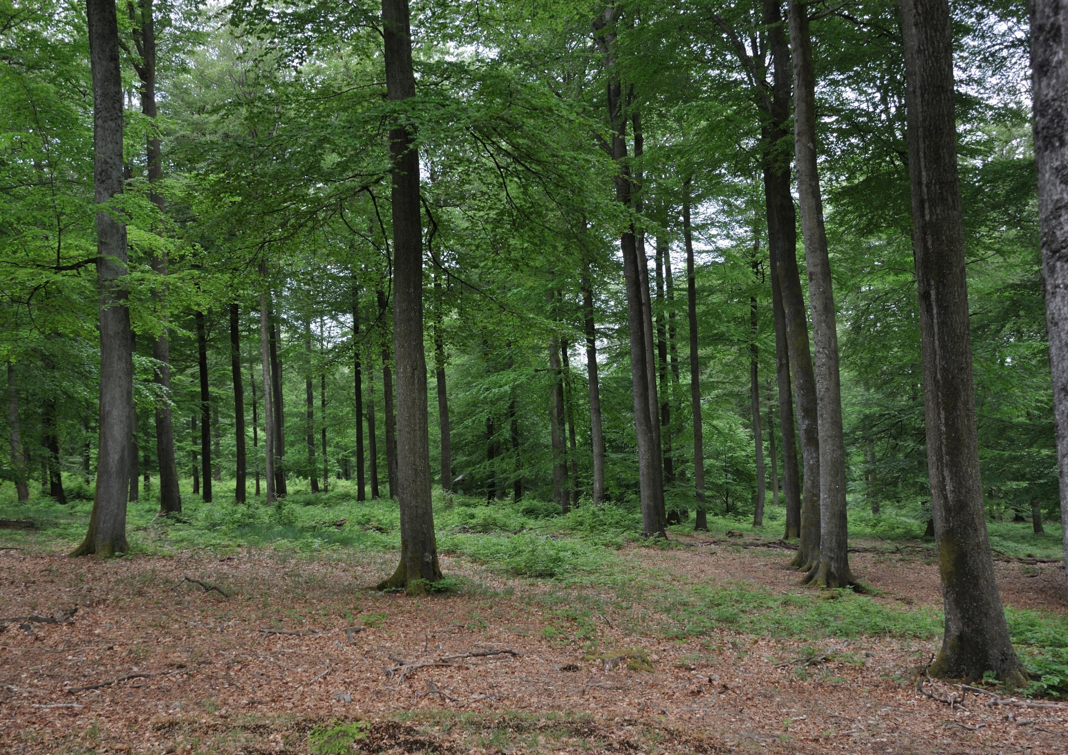
Contexte de la hêtraie-chênaie ardennaise
Vigueur de la régénération du hêtre
Sensibilité aux changements climatiques
Pression des ongulés
Notes:
Peuplement feuillu géré sans coupe rase
X% de hêtre et y% de chêne
Très peu de régénération de chêne et des autres essences compagnes
Question de la lumière disponible

Slide 22
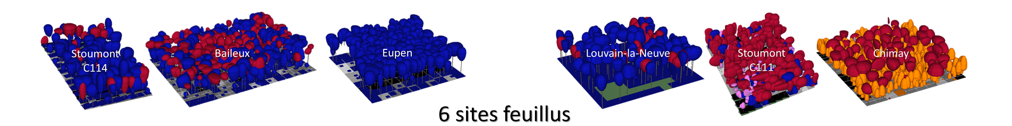

PLAN DE SIMULATION
6 sites feuillus
3 itinéraires sylvicoles
→ Business As Usual
→ Maintien du Chêne
→ Diversification
4 densités de gibier
→ Pression nulle
→ Pression faible
→ Pression moyenne
→ Pression forte
3 scénarios climatiques
→ SSP1-2.6
→ SSP2-4.5
→ SSP3-7
HETEROFOR
216 simulations de 120 ans

Slide 23
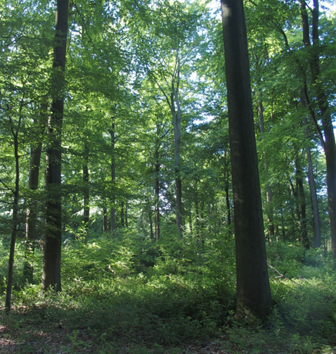
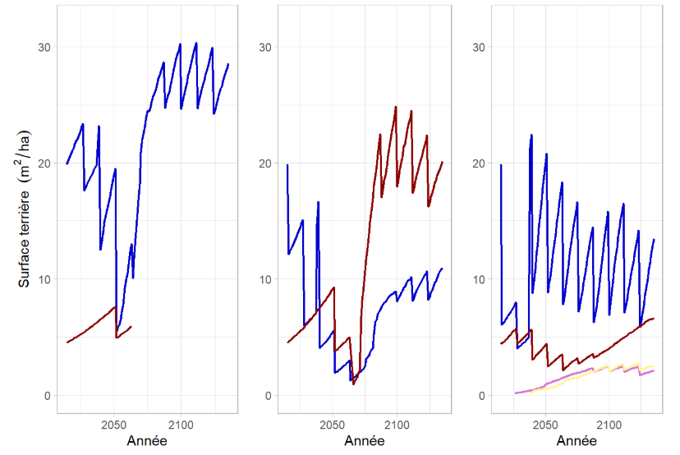
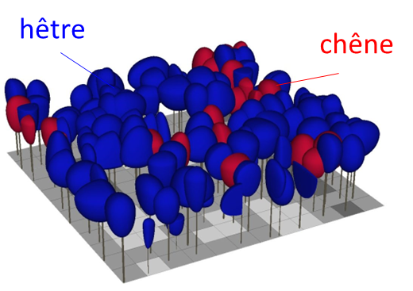
ITINÉRAIRES SYLVICOLES : LAUZELLE
BAU
Chêne
Diversité
Hêtre
Chêne

Slide 24
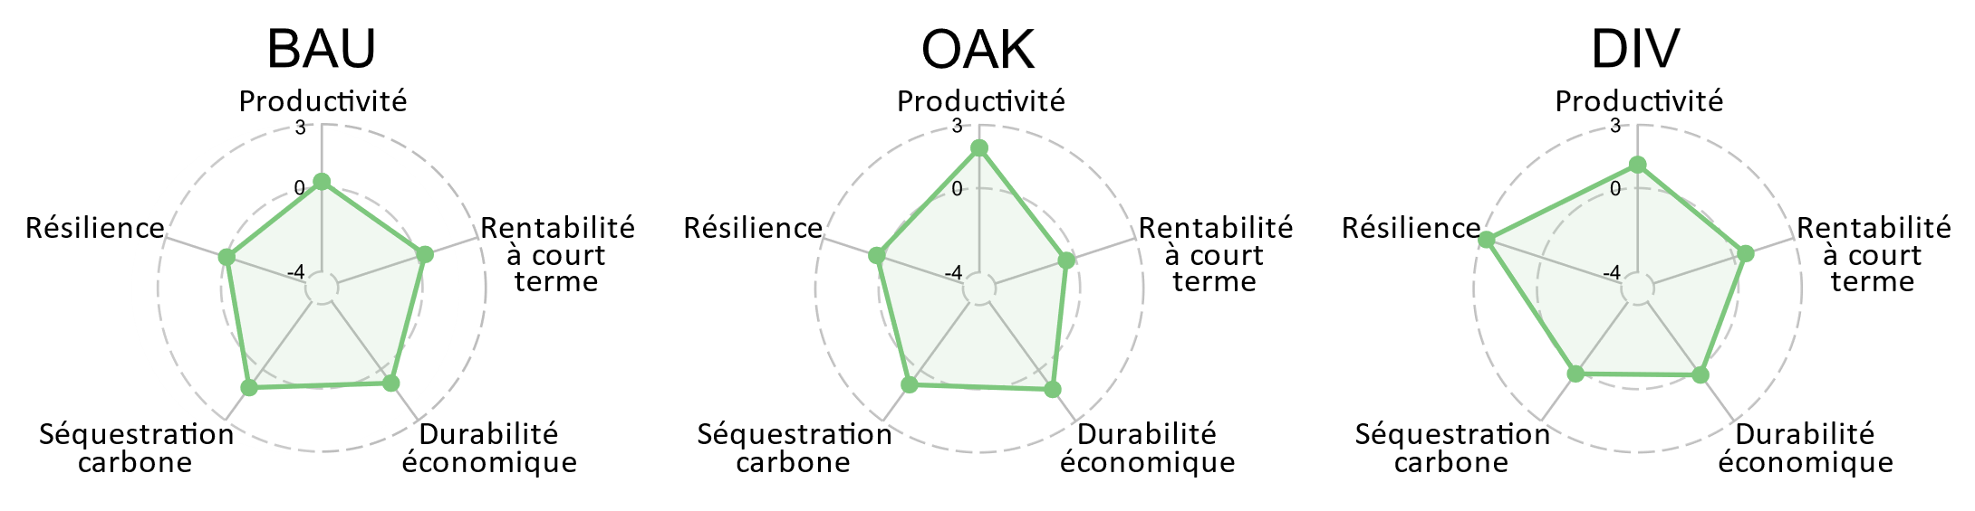
EFFET DES ITINÉRAIRES SYLVICOLES
• Pression nulle
BAU Chêne DIV
Si la pression des ongulés est nulle
Peu de différences entre les scénarios
Sauf pour les indicateurs de résilience : DIV > > OAK ≥ BAU

Slide 25
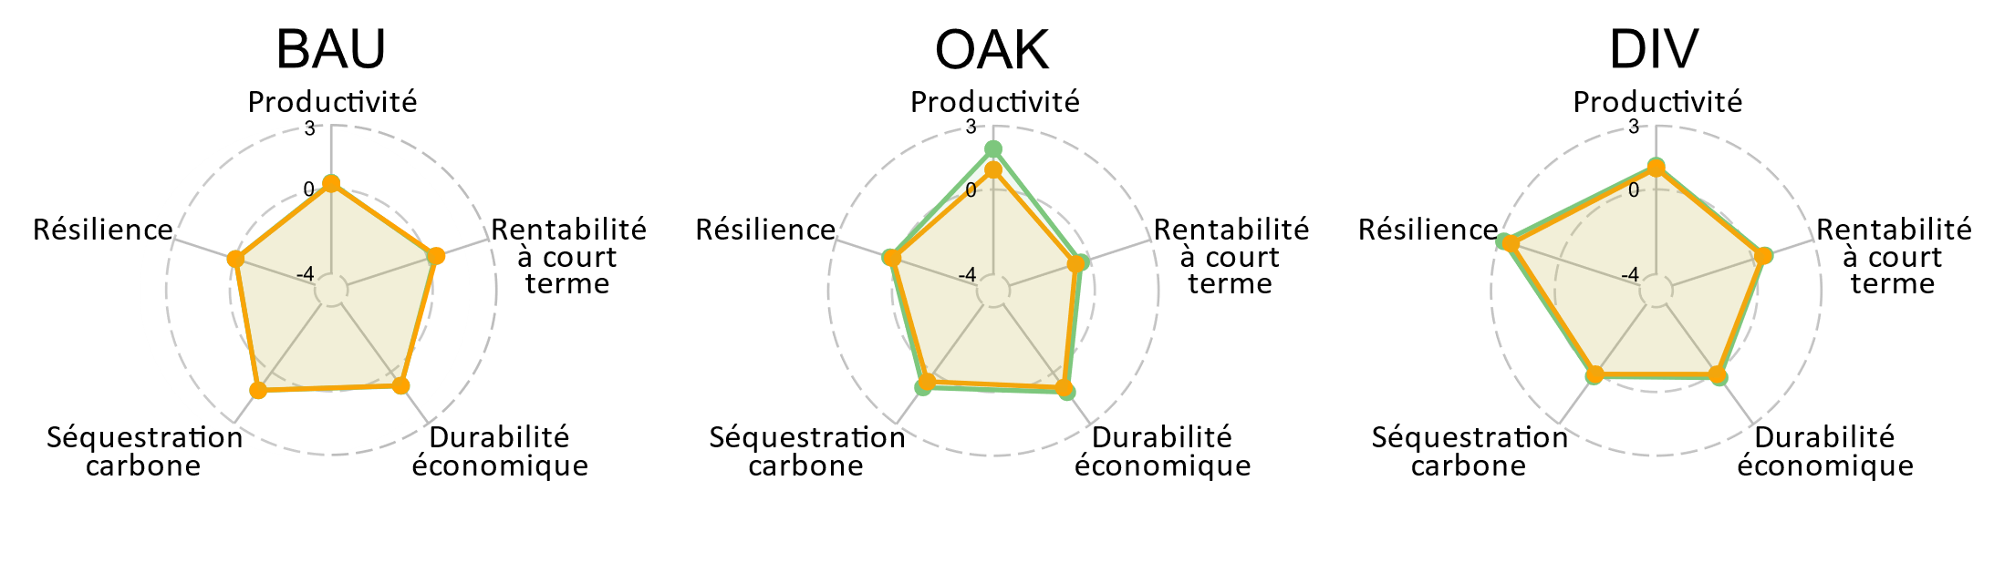
EFFETS DES DENSITÉS DE GIBIER
• Pression nulle • Pression faible
BAU Chêne DIV

Slide 26

EFFETS DES DENSITÉS DE GIBIER
• Pression nulle • Pression faible • Pression moyenne
BAU Chêne DIV

Slide 27
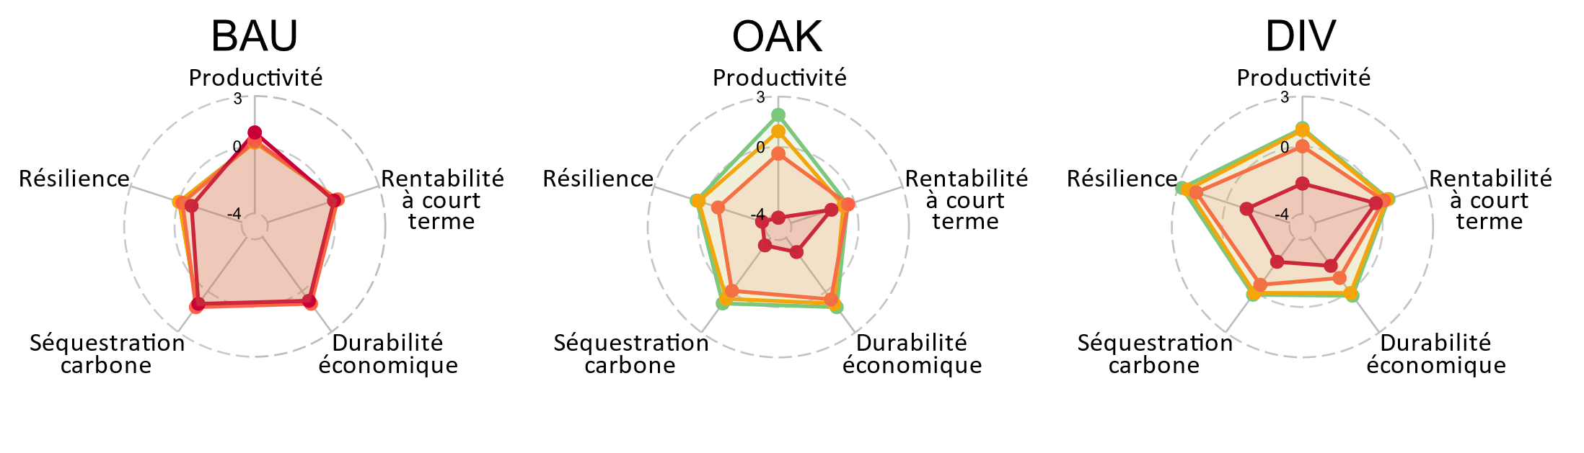
EFFETS DES DENSITÉS DE GIBIER
• Pression nulle • Pression faible • Pression moyenne • Pression forte
BAU Chêne DIV
Le scénario « BAU » est peu affecté par les densités d’ongulés
Les scénario « maintien du Chêne » et « DIV » sont négativement affectés, presque tous les indicateurs sauf ceux de rentabilité à court terme
Point de bascule au-delà d’un certain seuil de densité : les stratégies de diversifications mènent à des échecs

Slide 28
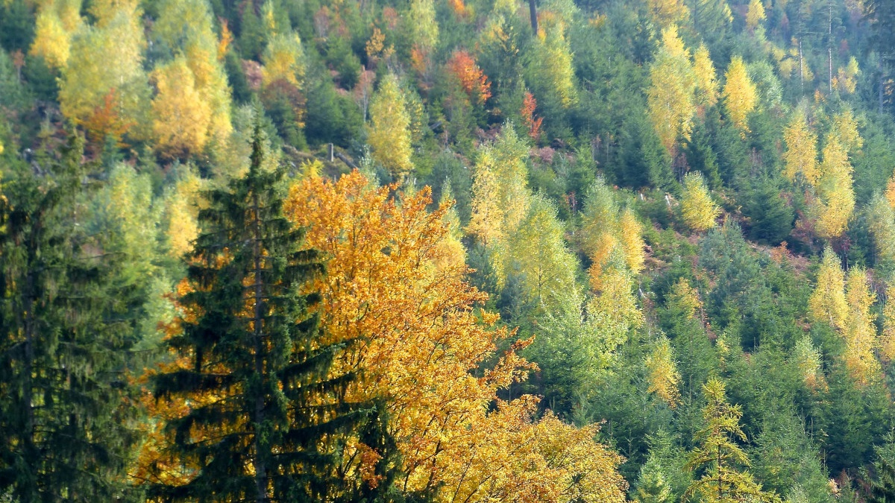
Messages clefs
Assurance contre les perturbations naturelles
Augmentation de la productivité (toutes choses étant égales par ailleurs)
Tous les mélanges ne sont pas gagnants
Pour un cas d’étude, la gestion Pro Silva de peuplement mélangé a été rentable tout en permettant d’augmenter la diversité des peuplements
Beaucoup d’autres facteurs interagissent; mise en évidence de l’impact des ongulés sur des stratégies de diversification de la hêtraie ardennaise

Slide 29
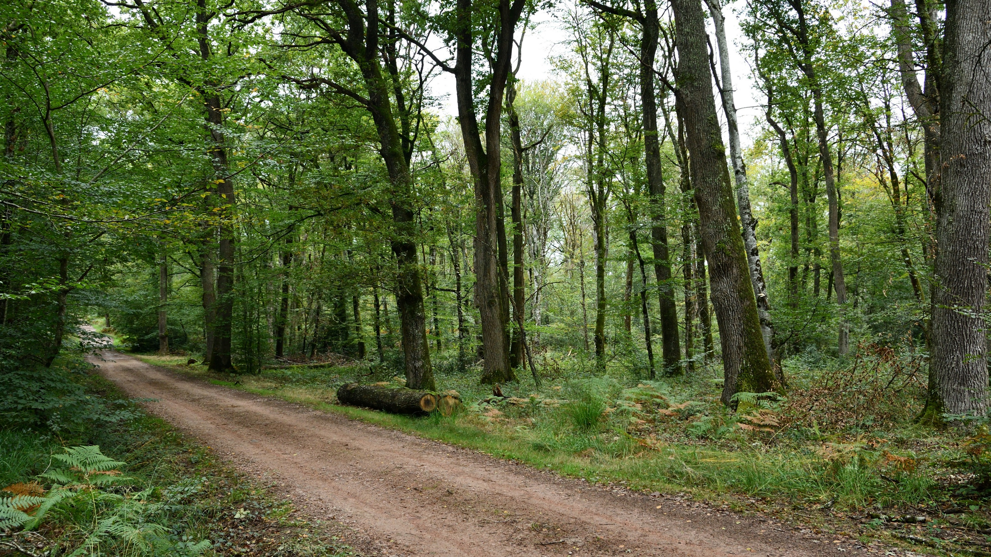
Merci Pour votre attention

Slide 30
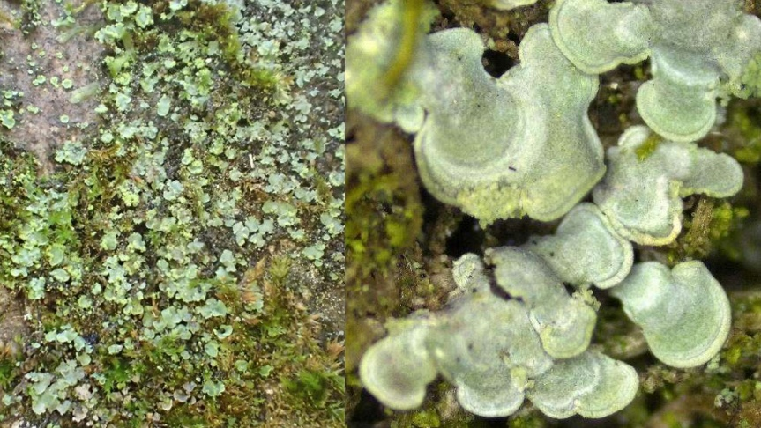
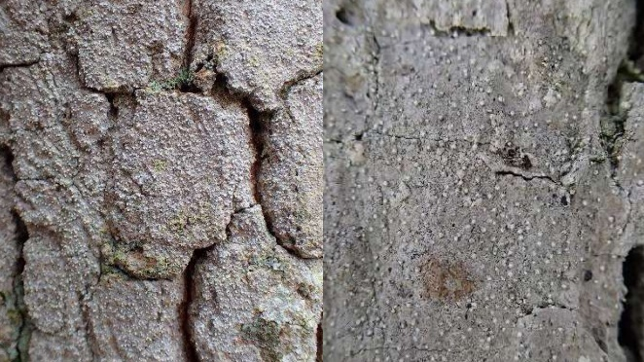
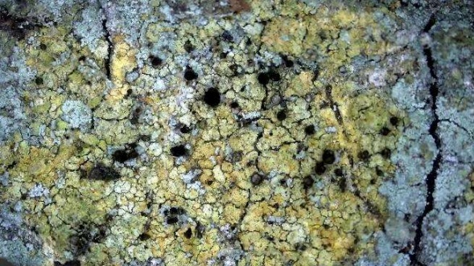
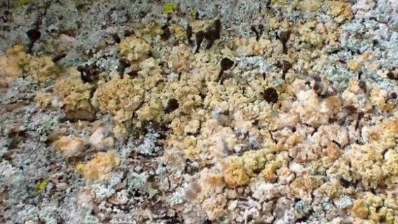
Evaluation de la biodiversité
Augmentation de la diversité des peuplements
Grande diversité des champignons lignicoles
Diversité des lichens épiphytes faible mais avec des taxons indicateurs de la naturalité
Plantes vasculaires typiques des forêts anciennes
Trop peu de bois mort

Slide 31
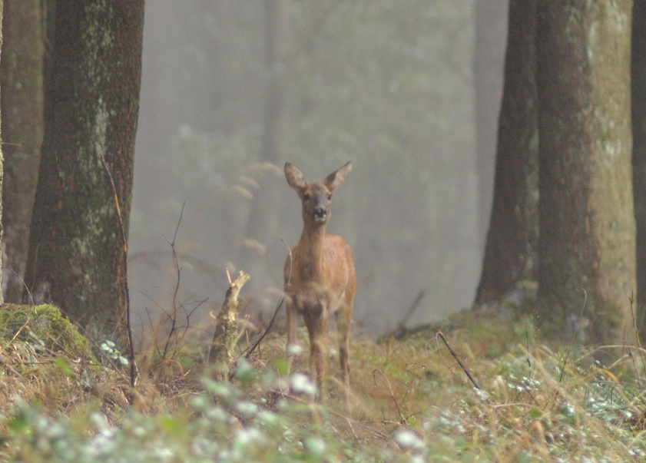
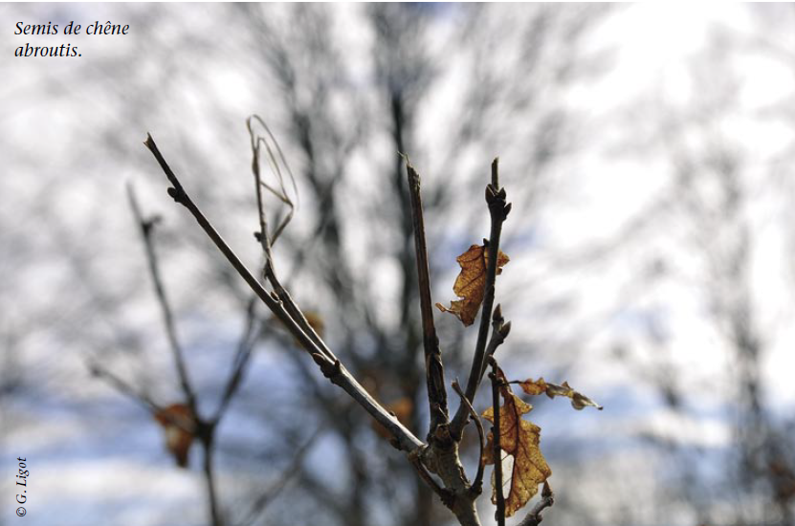
QUESTION DE RECHERCHE
RÉSULTATS
MÉTHODE
CONTEXTE
DISCUSSION
DENSITÉS DE GIBIER
4 niveaux de pression du gibier :
Nulle → enclos/protection
Faible → recommandation pour une gestion durable
Moyenne → population moyenne en Wallonie
Élevée → population observée dans les triages de Stoumont
Approche empirique :
Réduction d’accroissement en hauteur des semis
Réduction d’accroissement en hauteur des semis (%) | Chêne | Hêtre | Bouleau | Charme
Population nulle | 0 | 0 | 0 | 0
Population faible | 39 | 18 | 35 | 25
Population moyenne | 90 | 40 | 80 | 60
Population élevée | 100 | 80 | 90 | 85
(Willecomme, 2022 ; Candaele, 2023 ; Fichant, 1977 ; Licoppe, 2017)

Slide 32
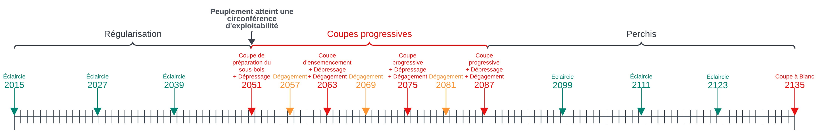
QUESTION DE RECHERCHE
RÉSULTATS
MÉTHODE
CONTEXTE
DISCUSSION
ITINÉRAIRES SYLVICOLES
Business As Usual (BAU)
Éclaircies par le bas → maintien en peuplement régulier
Coupes progressives → dès que le peuplement atteint une circonférence d’exploitabilité
Dégagements → tous les 6 ans pendant les coupes progressives
Dépressages → tous les 12 ans pendant les coupes progressives

Slide 33
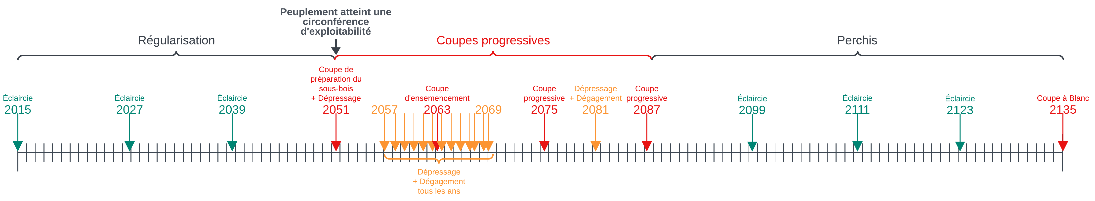
QUESTION DE RECHERCHE
RÉSULTATS
MÉTHODE
CONTEXTE
DISCUSSION
ITINÉRAIRES SYLVICOLES
Régénération du chêne (OAK)
Éclaircies par le bas → maintien en peuplement régulier
Coupes progressives → dès que le peuplement atteint une circonférence d’exploitabilité
Dégagements et Dépressages → tous les ans, 6 ans avant et 6 ans après la coupe d’ensemencement

Slide 34
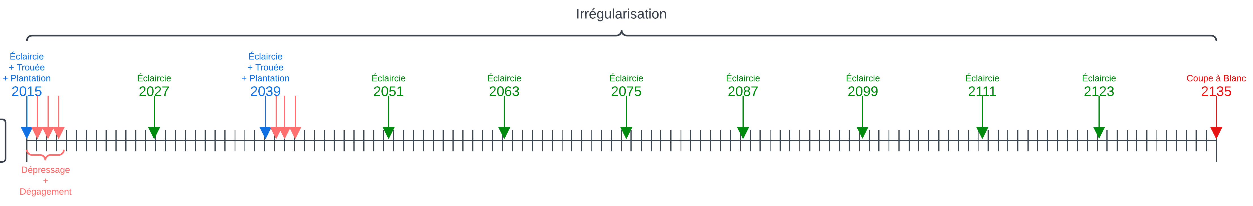
QUESTION DE RECHERCHE
RÉSULTATS
MÉTHODE
CONTEXTE
DISCUSSION
ITINÉRAIRES SYLVICOLES
DIVERSIFICATION (DIV)
Troués d’enrichissement → 2 x 3 trouées de 4 ares
Plantations → Chêne / Bouleau / Tilleul → 2500 plants protégés de 4 ans et de 0,5m
Entretien des plantations → dépressages et dégagements tous les ans pendant 3 ans suivant les plantations
Éclaircies mixtes → irrégularisation

Slide 35
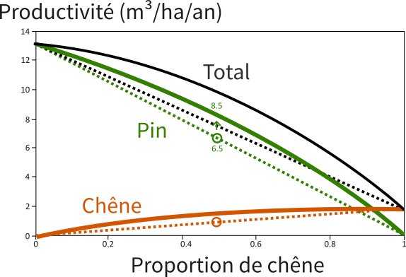
Mélange et productivité
Mélange de pin sylvestre (Pinus sylvestris) et Chêne tauzin (Quercus pyrenaica)
Del Rio et al, 2009

